Slide 1
Fuerza Leyes de Newton
Dinámica
Paula Ríos A.

Slide 2
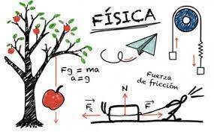
¿Qué veremos hoy?
Conceptos de fuerza
Leyes de Newton
Ejercicios

Slide 3
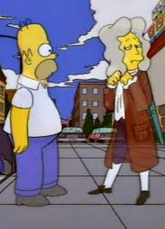
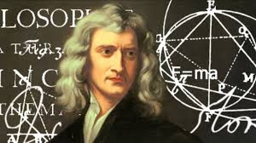
Introducción a la dinámica
Parte de la Mecánica que estudia las relaciones entre las causas que originan los movimientos y las propiedades de los movimientos originados
“Lo que sabemos es una gota de agua; lo que ignoramos es el océano“

Slide 4
¿Que se entiende por fuerza?
Toda acción capaz de producir cambios en el movimiento o en la estructura de un cuerpo.

Slide 5
La fuerza es una magnitud vectorial que representa toda causa capaz de modificar el estado de movimiento o de reposo de un cuerpo o de producir una deformación en él.
Su unidad en el Sistema Internacional es el Newton (N).
1 Newton es la fuerza sobre una masa de 1 Kg la cual le provoca una aceleración de 1 m/s².

Slide 6
Tipos de fuerzas
Peso ($\overset{→}{P}$)
Peso (→┬𝑃)
Normal ($\overset{→}{N}$)
Normal (→┬𝑁)
Tensión $\overset{→}{T}$
Tensión →┬𝑇
Elástica $\overset{→}{F_{e}}$
Elástica →┬𝐹_𝑒

Slide 7
Tipos de fuerzas
Roce o fricción
$\overset{→}{F_{r}}$
Roce o fricción
→┬𝐹_𝑟
Diagrama de cuerpo libre (sumatoria de fuerzas)

Slide 8
Leyes de Newton
Constituyen los tres principios básicos que explican el movimiento de los cuerpos, según la mecánica clásica.
Qué es una ley científica?
Es una proposición científica que afirma una relación constante entre dos o más variables o factores, cada uno de los cuales representa una propiedad o medición de sistemas concretos.

Slide 9
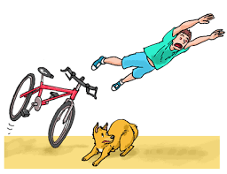
1era Ley: o Ley de inercia
Si sobre un cuerpo no actúa ningún otro, este permanecerá indefinidamente moviéndose en línea recta con velocidad constante (incluido el estado de reposo, que equivale a velocidad cero).
Todo cuerpo continúa en su estado de reposo o de movimiento, uniforme y rectilíneo, a menos que sea impelido a cambiar dicho estado por fuerzas ejercidas sobre él.

Slide 10
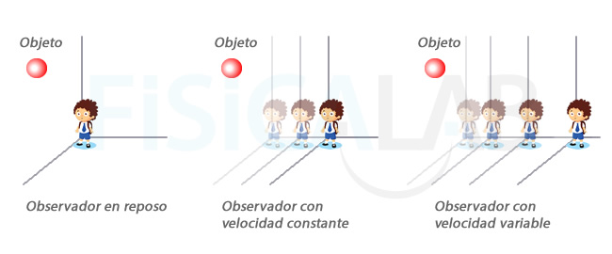
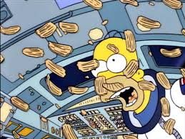
Sistemas de referencia inerciales

Slide 11
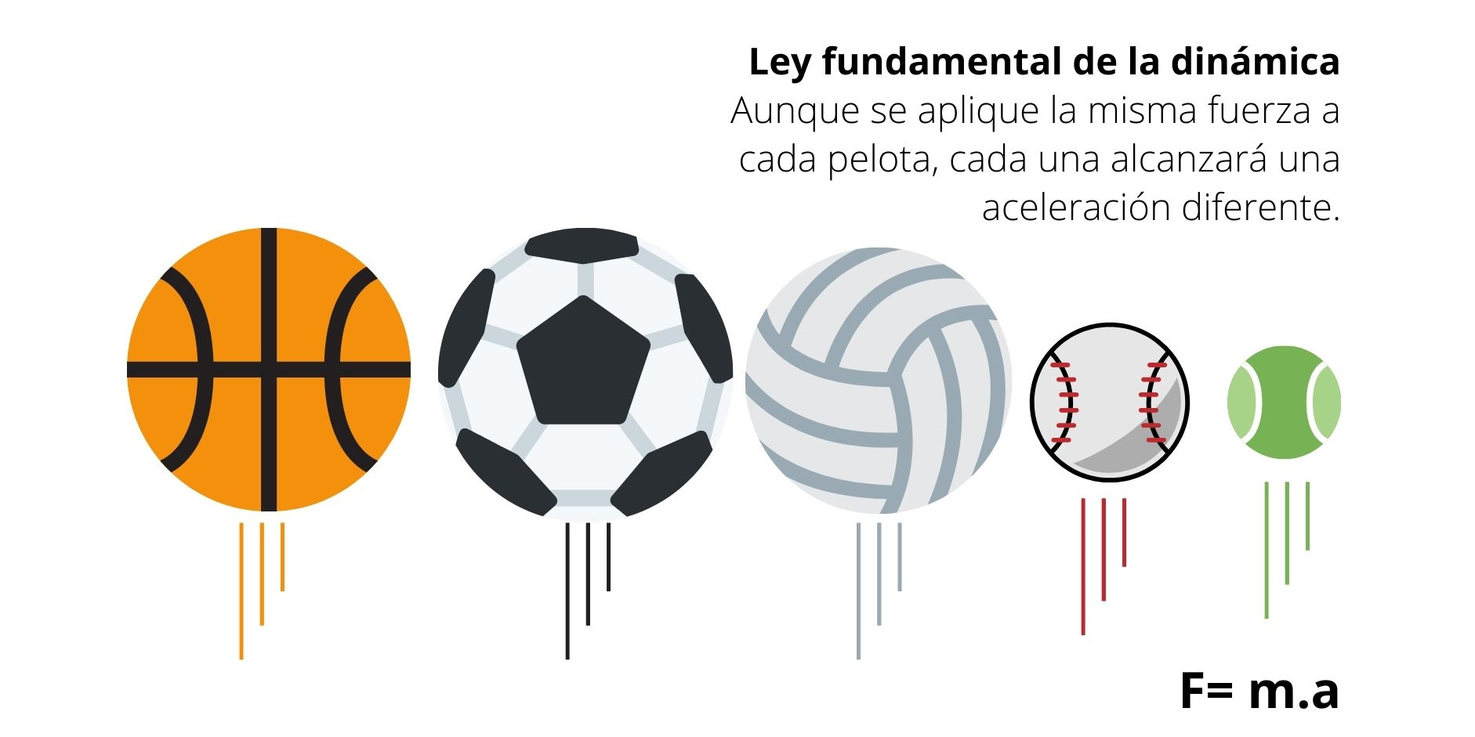
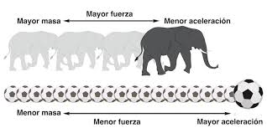
2da Ley: o Principio fundamental de la dinámica.
Se encarga de cuantificar el concepto de fuerza.
Sabemos que los objetos solo pueden acelerar si hay fuerzas actuando sobre ellos.

Slide 12
La segunda ley de Newton nos dice exactamente cuánto puede acelerar un objeto para una fuerza neta dada.
Ejercicio: Determinar peso

Slide 15
3ra Ley: Principio de acción y reacción
Si un cuerpo A ejerce una acción sobre otro cuerpo B, éste realiza sobre A otra acción igual y de sentido contrario.
Hay que destacar que, aunque los pares de acción y reacción tenga el mismo valor y sentidos contrarios, no se anulan entre si, puesto que actúan sobre cuerpos distintos

Slide 18
Espero les haya gustado la clase :D
Gracias !

Slide 19
Paginas de interés
https://www.dspace.espol.edu.ec/bitstream/123456789/5581/3/Leyes%20de%20Newton.pdf
https://www.ing.uc.cl/wp-content/uploads/2017/07/M%C3%B3dulo-4-Leyes-de-Newton.pdf
https://www.fisicalab.com/apartado/las-fuerzas

